Slide 1
Exercício 01- Fenômenos de transporte II
Aluno: Gabriel Henrique da Silva
GRR20191916
08/03/2022

Slide 2
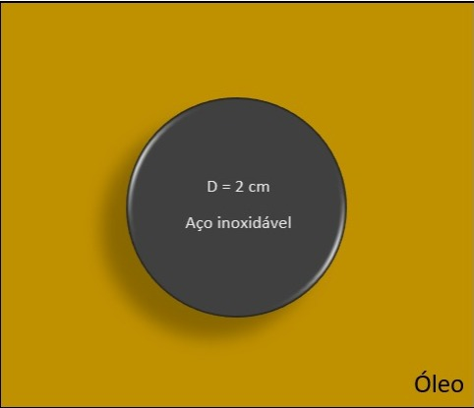
Exercício 01
Uma esfera de aço inoxidável de 2 cm de diâmetro é aquecida uniformemente até T = 850 °C. Ela será temperada, mergulhando-se de repente em um banho de óleo a T∞= 50 °C. Se a têmpera ocorre quando a esfera atinge 100 °C e o coeficiente de transferência de calor entre o óleo e a esfera for 300 W/m². °C
Propriedades da Esfera de aço:
ρ = 7865 kg/m³
Cp = 0,4 KJ/kg °C
K = 61 W/m °C

Slide 3
Pergunta-se
a. Quanto tempo a esfera deve ser mantida no óleo a T∞= 50 °C para que ocorra a têmpera? E qual é a energia que a esfera dissipa para o banho?
b. Quanto tempo a esfera deve ser mantida no óleo a T∞= 25 °C para que ocorra a têmpera? O tempo será reduzido à metade do calculado no item (a)? Por que? E qual é a energia que a esfera dissipa para o banho neste caso?
c. Se forem temperadas 100 esferas/min, determine a taxa de calor que deverá ser retirada do banho de óleo a fim de manter sua temperatura a 25 °C

Slide 4
Hipóteses
Troca de calor por convecção (banho → esfera) e por condução no interior da esfera
Regime Transiente
Sem geração de energia
Propriedades Constantes

Slide 5
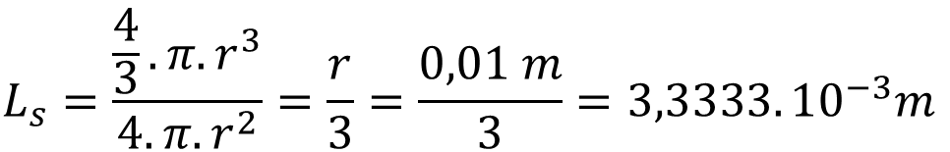
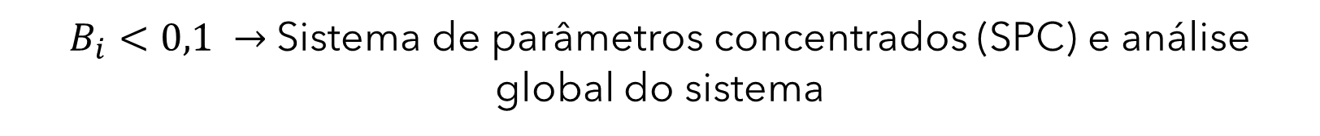
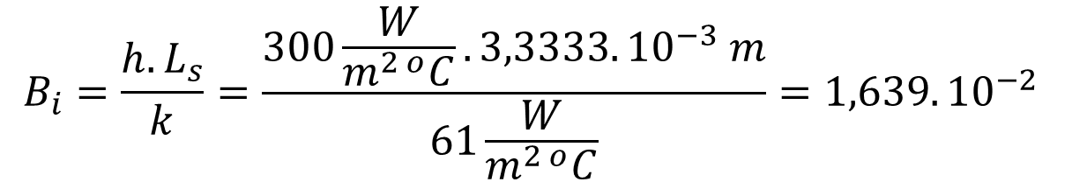
Cálculos
$$L_{s}=\frac{\frac{4}{3}.π.r^{3}}{4.π.r^{2}}=\frac{r}{3}=\frac{0,01 m}{3}=3,3333.{10}^{−3}m$$
a)
$$B_{i}=\frac{h.L_{s}}{k}=\frac{300\frac{W}{m^{2 o}C}.3,3333.{10}^{−3} m}{61\frac{W}{m^{2 o}C}}=1,639.{10}^{−2}$$
$B_{i}<0,1 →$Sistema de parâmetros concentrados (SPC) e análise global do sistema

Slide 6
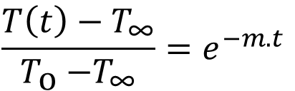
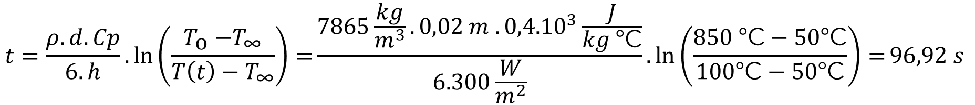
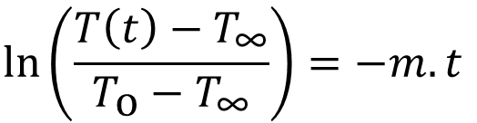
Cálculos
$$\frac{T\left(t\right)−T_{\text{∞}}}{T_{\text{o}}{−T}_{\text{∞}}}=e^{−m.t}$$
a)
$$\ln\left(\frac{T\left(t\right)−T_{\text{∞}}}{T_{\text{o}}{− T}_{\text{∞}}}\right)=−m.t$$
$$t=\frac{ρ.d.Cp}{6.h}.\ln\left(\frac{T_{\text{o}}{−T}_{\text{∞}}}{T\left(t\right)−T_{\text{∞}}}\right)=\frac{7865\frac{kg}{m^{3}}.0,02 m .{0,4.10}^{3}\frac{J}{kg \text{°}\text{C}}}{6.300\frac{W}{m^{2}}}.\ln\left(\frac{850 \text{°}\text{C}−50\text{°}\text{C}}{100\text{°}\text{C}−50\text{°}\text{C}}\right)=96,92 s$$

Slide 7
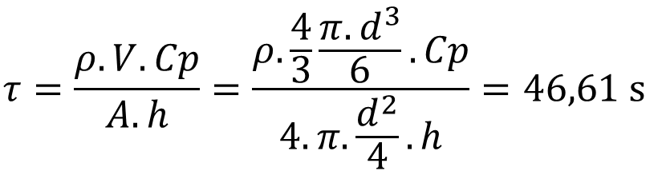

Cálculos
$$τ=\frac{ρ.V.Cp}{A.h}=\frac{ρ.\frac{4}{3}\frac{π.d^{3}}{6}.Cp}{4.π.\frac{d^{2}}{4}.h}=46,61 s$$
a)
$$Q= ρ.V.Cp.\left(T_{\text{o}}{−T}_{\text{∞}}\right).\left(1−e^{−\frac{t}{τ}} \right)=ρ.\frac{4}{3}\frac{π.d^{3}}{6}.Cp.\left(T_{\text{o}}{−T}_{\text{∞}}\right).\left(1−e^{−\frac{t}{τ}} \right)=12299,41 W$$
$$Q≅12,3 kW$$

Slide 8
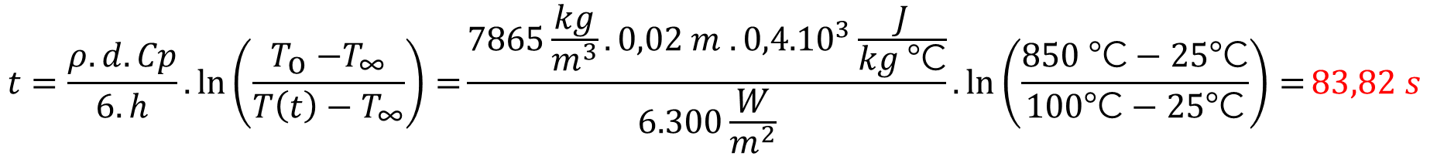
Cálculos
$$\frac{T\left(t\right)−T_{\text{∞}}}{T_{\text{o}}{−T}_{\text{∞}}}=e^{−m.t}$$
b)
$$\ln\left(\frac{T\left(t\right)−T_{\text{∞}}}{T_{\text{o}}{− T}_{\text{∞}}}\right)=−m.t$$
$$t=\frac{ρ.d.Cp}{6.h}.\ln\left(\frac{T_{\text{o}}{−T}_{\text{∞}}}{T\left(t\right)−T_{\text{∞}}}\right)=\frac{7865\frac{kg}{m^{3}}.0,02 m .{0,4.10}^{3}\frac{J}{kg \text{°}\text{C}}}{6.300\frac{W}{m^{2}}}.\ln\left(\frac{850 \text{°}\text{C}−25\text{°}\text{C}}{100\text{°}\text{C}−25\text{°}\text{C}}\right)=83,82 s$$

Slide 9

Cálculos
$$τ=\frac{ρ.V.Cp}{A.h}=\frac{ρ.\frac{4}{3}\frac{π.d^{3}}{6}.Cp}{4.π.\frac{d^{2}}{4}.h}=46,61 s$$
b)
$$Q= ρ.V.Cp.\left(T_{\text{o}}{−T}_{\text{∞}}\right).\left(1−e^{−\frac{t}{τ}} \right)=ρ.\frac{4}{3}\frac{π.d^{3}}{6}.Cp.\left(T_{\text{o}}{−T}_{\text{∞}}\right).\left(1−e^{−\frac{t}{τ}} \right)=12095,81 W$$
$$Q≅12,1 kW$$

Slide 10
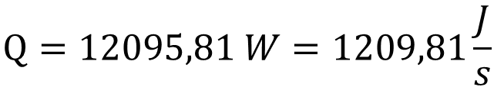


Cálculos
c)
$$Q=12095,81 W=1209,81\frac{J}{s}$$
$$Q_{100}=Q.100=1209581 W$$
$$Q≅12,1 MW$$

